Slide 1

对象关系映射SQLAalchemy
python.Style
讲师：郭帆
西安西部开源教育科技有限公司
版权：西部开源-郭帆 禁止售卖，盗版必究

Slide 2
简介
目录
基本操作
Contents
版权：西部开源-郭帆 禁止售卖，盗版必究

Slide 3

简介
01
标题描述
版权：西部开源-郭帆 禁止售卖，盗版必究

Slide 4

简介
什么是ORM?
ORM，即Object-Relational Mapping（对象关系映射），它的作用是在关系型数据库和业务实体对象之间作一个映射，这样，我们在具体的操作业务对象的时候，就不需要再去和复杂的SQL语句打交道，只需简单的操作对象的属性和方法。
版权：西部开源-郭帆 禁止售卖，盗版必究

Slide 5

简介
SQLAlchemy是Python编程语言下的一款开源软件。提供了SQL工具包及对象关系映射（ORM）工具，为高效和高性能的数据库访问设计，实现了完整的企业级持久模型。
版权：西部开源-郭帆 禁止售卖，盗版必究

Slide 6
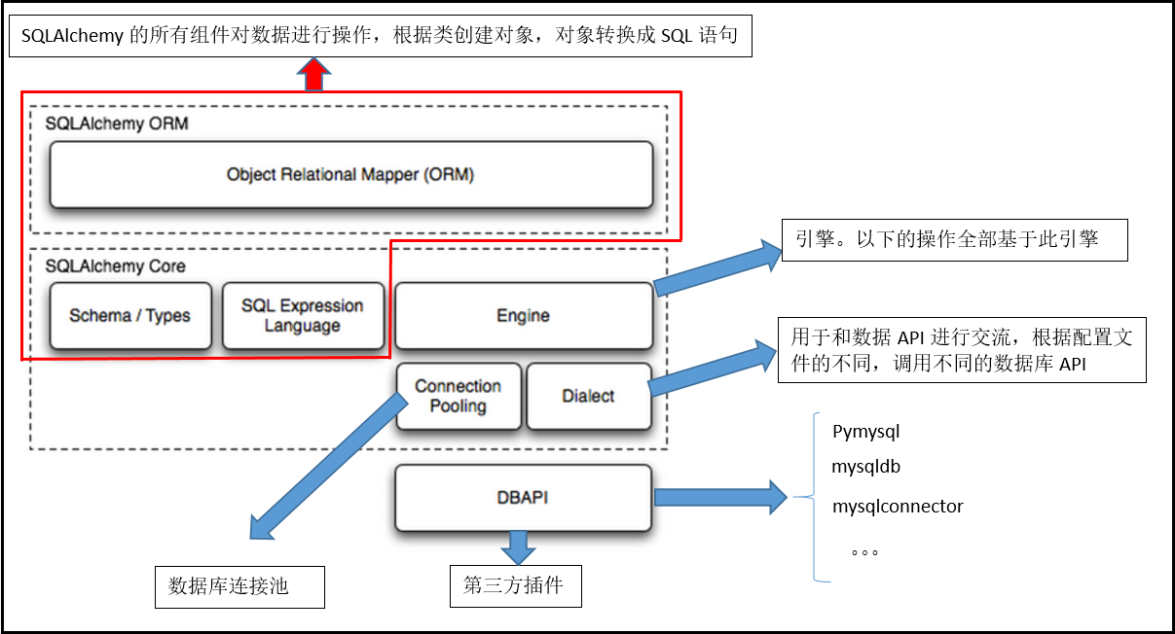
简介
SQLAlchemy与数据库关系图
版权：西部开源-郭帆 禁止售卖，盗版必究

Slide 7
基本操作
02
标题描述
版权：西部开源-郭帆 禁止售卖，盗版必究

Slide 8
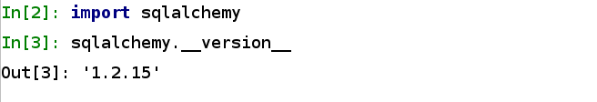
基本操作
安装sqlalchemy
1. 需要一台有安装mysql数据库的机器
2. 安装模块: pip3 install sqlalchemy
3. 查看版本信息
版权：西部开源-郭帆 禁止售卖，盗版必究

Slide 9
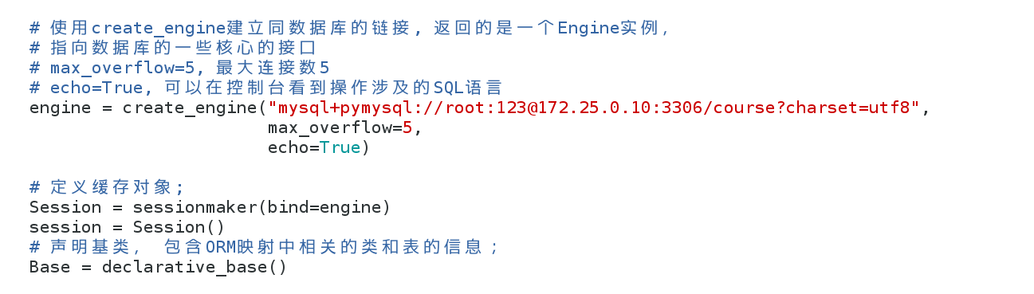
基本操作
连接数据库
在sqlalchemy中，session用于创建程序与数据库之间的会话。所有对象的载入和保存都需要通过session对象。
版权：西部开源-郭帆 禁止售卖，盗版必究

Slide 10
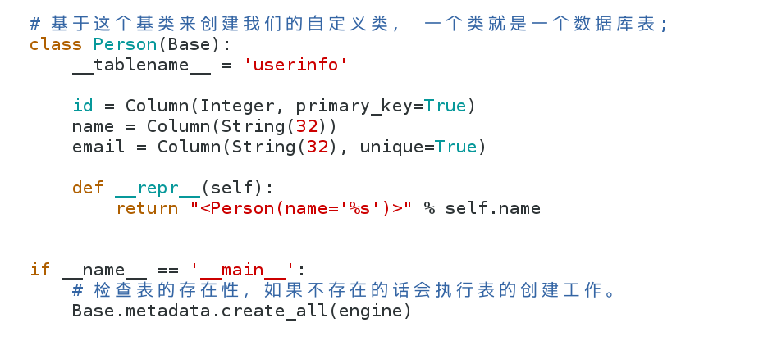
基本操作
创建映射(创建表)
一个映射对应着一个Python类，用来表示一个表的结构。
版权：西部开源-郭帆 禁止售卖，盗版必究

Slide 11
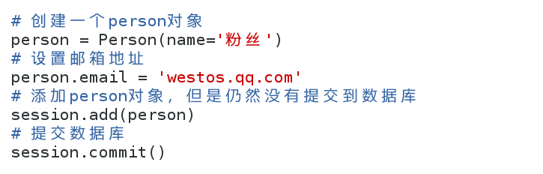
基本操作
添加单条数据
版权：西部开源-郭帆 禁止售卖，盗版必究

Slide 12
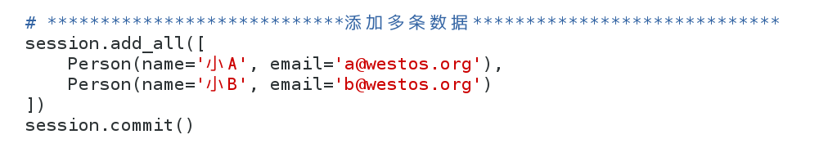
基本操作
添加多条数据
版权：西部开源-郭帆 禁止售卖，盗版必究

Slide 13
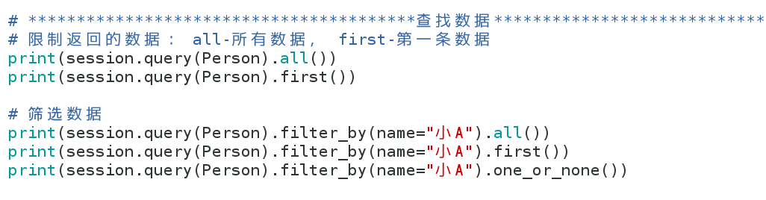
基本操作
查找数据
在sqlalchemy模块中，查找数据给提供了query()的方法
版权：西部开源-郭帆 禁止售卖，盗版必究

Slide 14
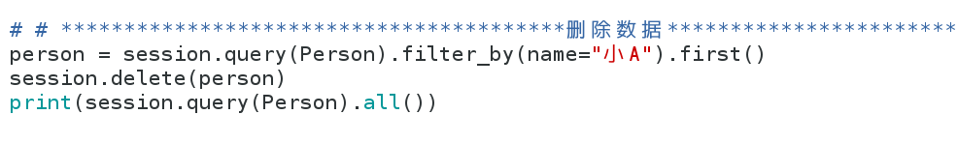
基本操作
删除数据
版权：西部开源-郭帆 禁止售卖，盗版必究

Slide 15
再见
讲师：郭帆
西安西部开源教育科技有限公司
版权：西部开源-郭帆 禁止售卖，盗版必究

